Slide 1


ARHITECTURA UNUI EVENIMENT `VERDE`
Aspecte practice în organizarea târgurilor de eficiență energetică și soluții de energie regenerabilă
bazat pe 15 ani de experiență și inovație

Slide 2


DATE GENERALE
Eveniment regional dedicat soluțiilor de eficiență energetică și și soluții de energie regenerabilă
Un punct de întâlnire între autorități, experți, firme de profil și cetățeni.
Organizatori:
Agenția Locală a Energiei Alba – ALA
Consiliul Județean Alba
Periodicitate: anual (2008 - 2026-ediția a 13-a*)
Locație: Alba Iulia
Obiective:
  Promovarea pieței din domeniu (echipamente eficiente energetic, soluții de producere a energiei verzi, mobilitate electrică)
  Informare și consultanță
  Networking B2B/B2A
  Educație
  Grup Țintă: Publicul larg, autoritățile locale, mediul de afaceri și instituțiile

Slide 3
EVOLUȚIA ÎN CIFRE: O TRAIECTORIE DE CREȘTERE
2023
28 expozanți
2025
27 expozanți
Maturitate
Tranziție (ex. SMART tech)
2022
20 expozanți
Relansare
Insight strategic:
Creșterea nu este liniară, ea urmează gradul de maturizarea pieței și interesul publicului pentru astfel de soluții
2008
18 expozanți
2016
15 expozanți
Începutul
Consolidare

Slide 4
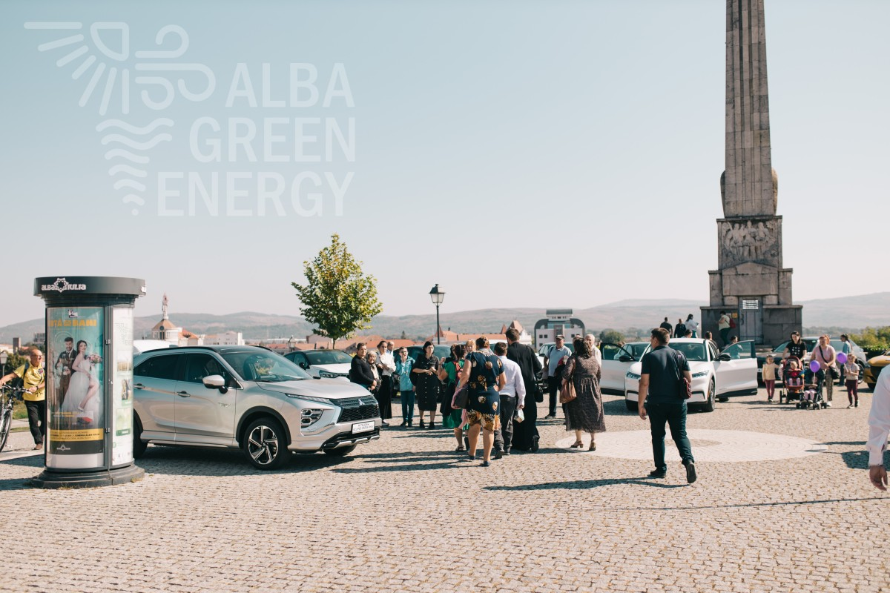
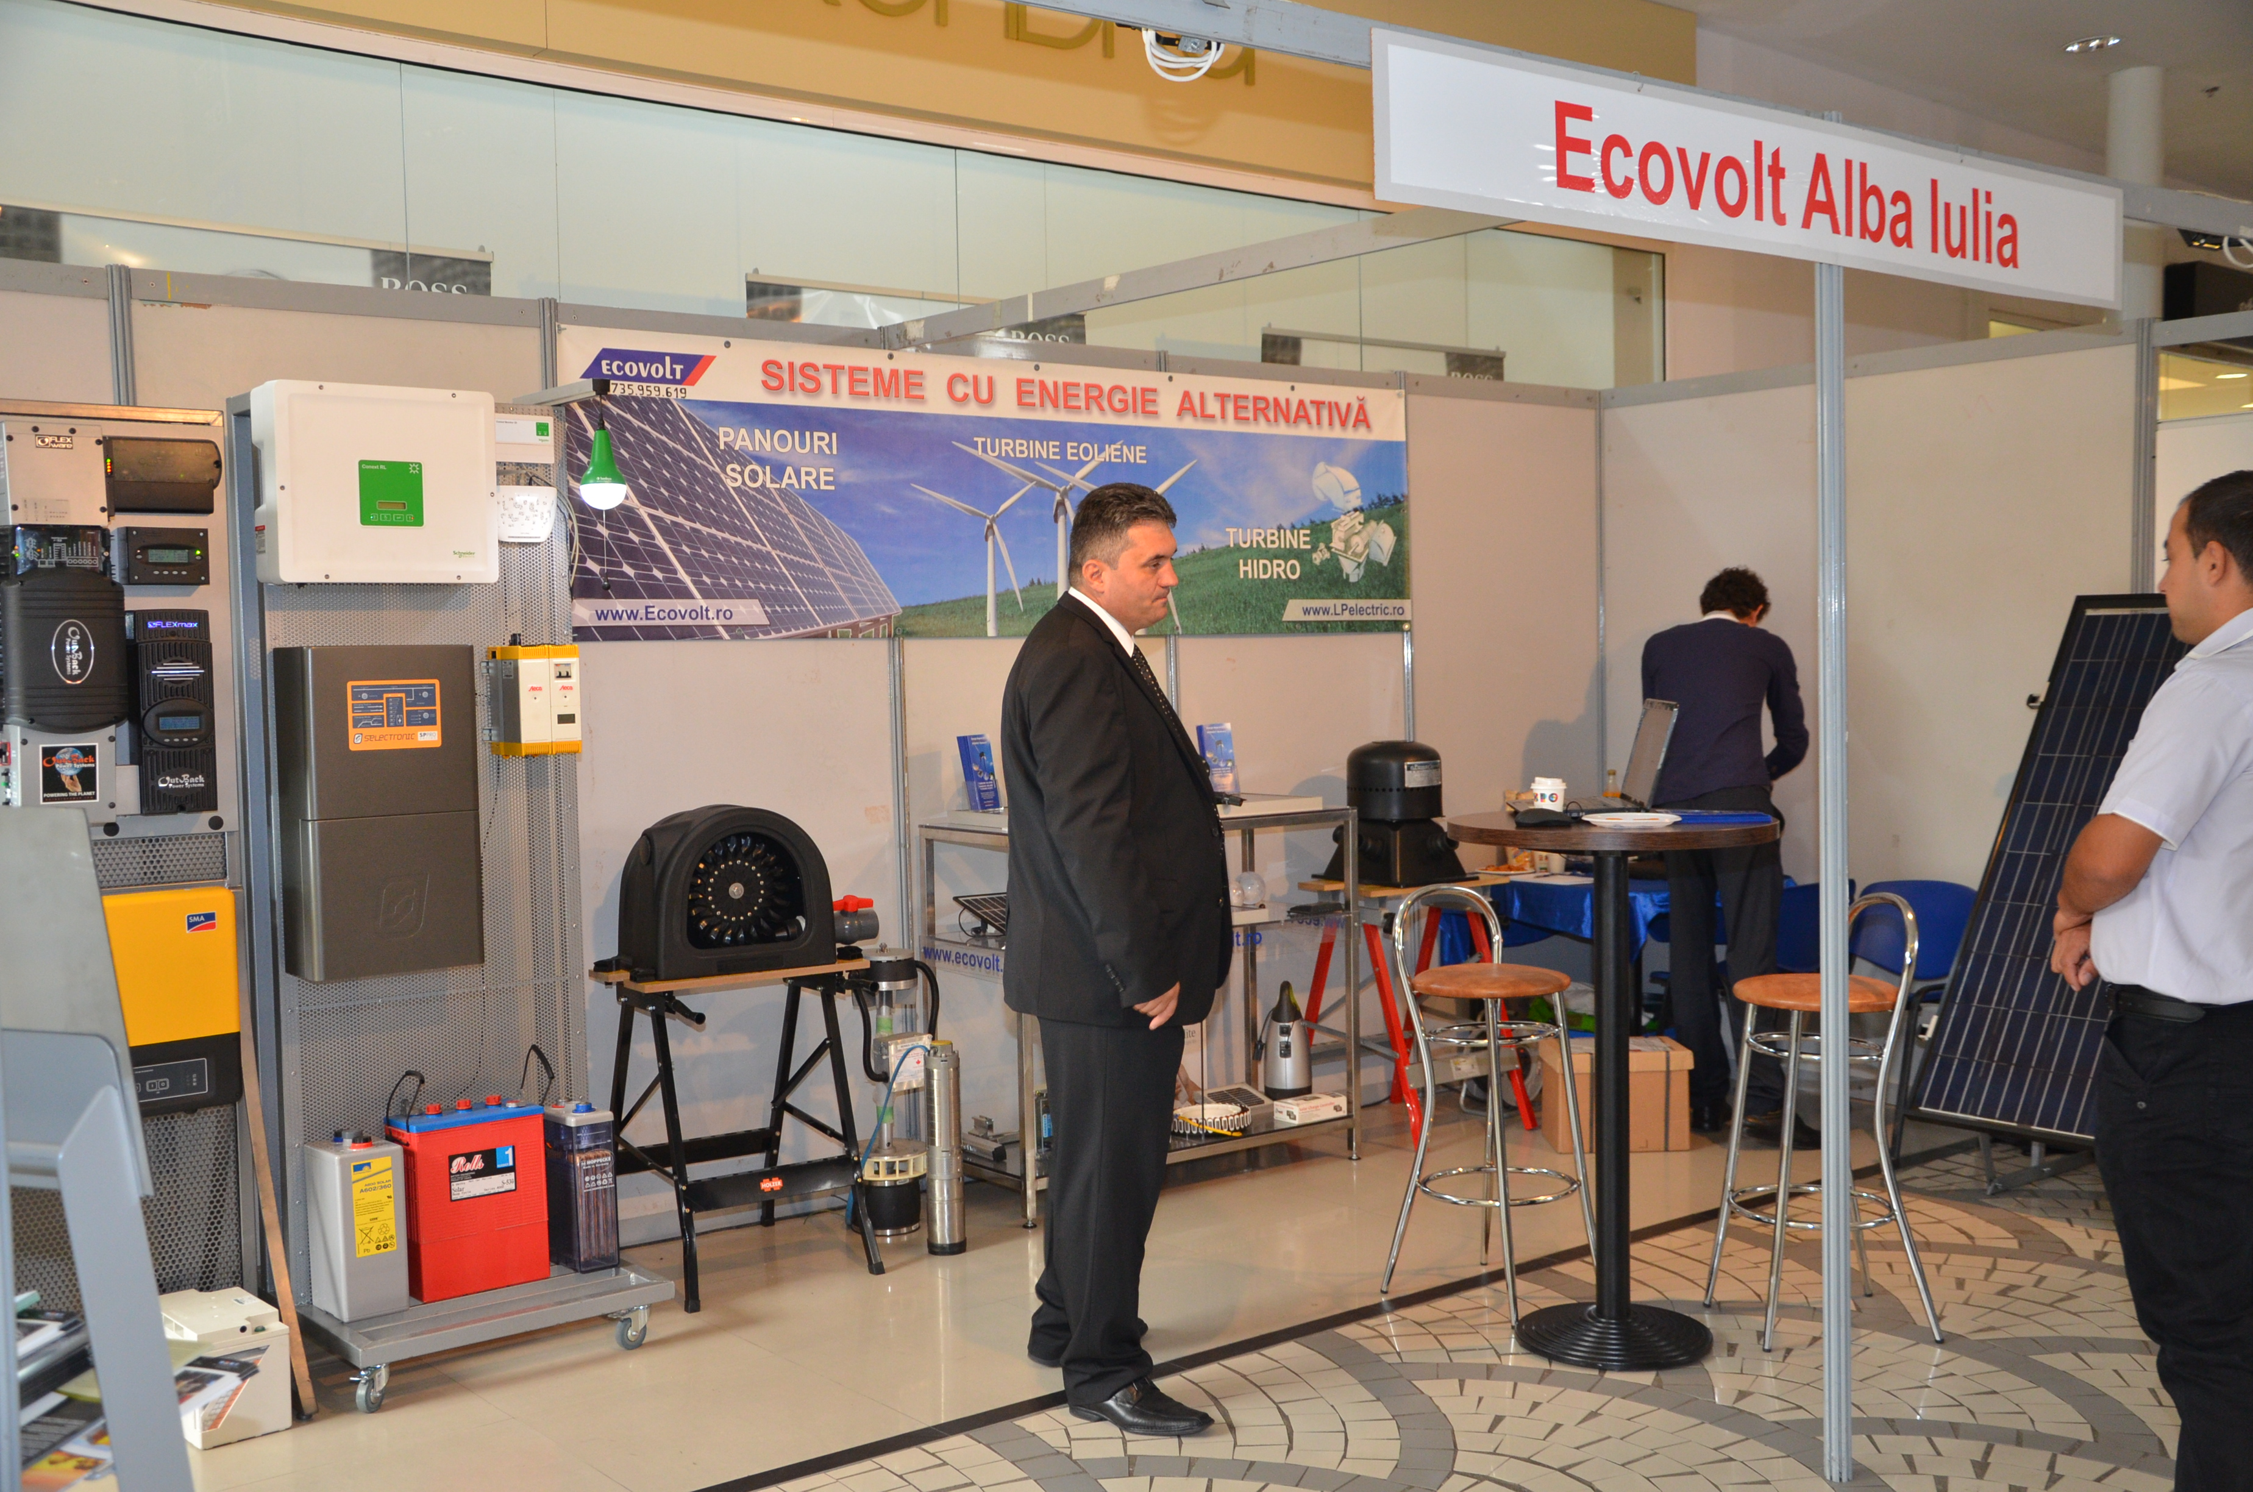
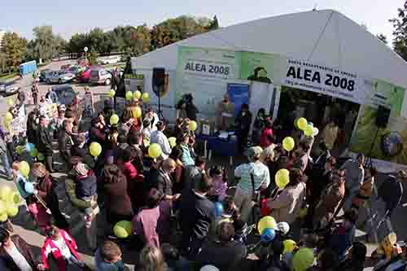
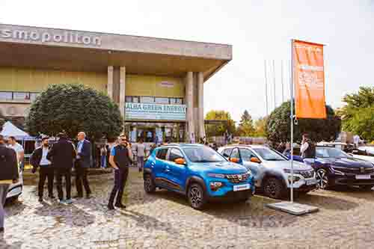
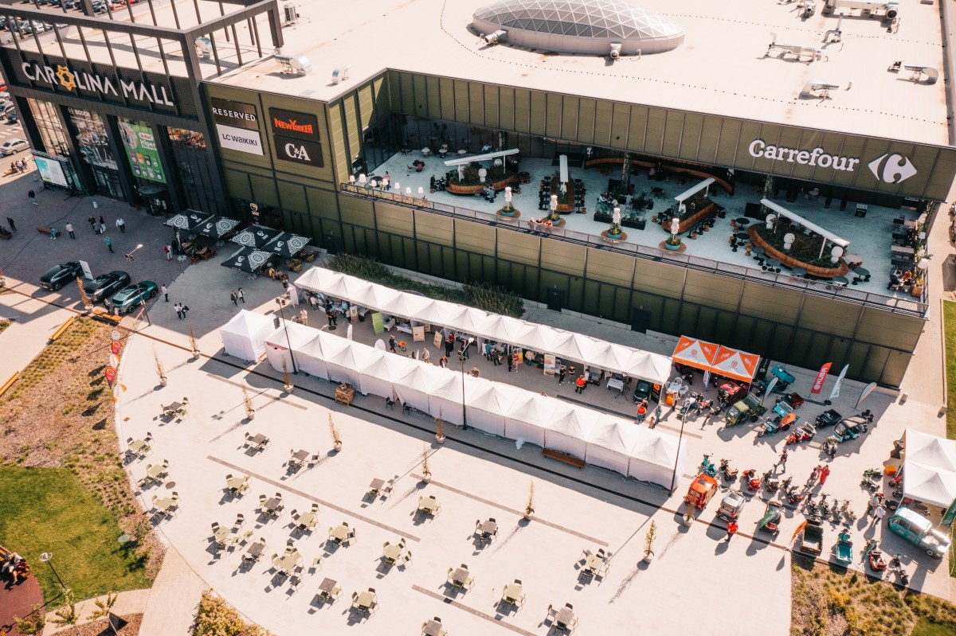
EVOLUȚIA LOCAȚIILOR
Tipologie spațiu – Comercial vs Istoric/Cultural
Provocare: Identificarea și menținerea unui spațiu expozițional capabil să susțină atât prezentări de echipamente masive, cât și atragerea unui public numeros pe parcursul a peste un deceniu.
Lecția Învățată: Este necesară o adaptare constantă a spațiului de desfășurare pentru a asigura vizibilitatea (trafic public) și logistica.
Pavilion exterior
Mall Interior
Casa de cultură
Cetatea Alba Carolina
Mall Exterior

Slide 5

SINCRONIZAREA CU PIAȚA: CURBA EVOLUȚIEI TEHNOLOGICE
Provocare: Tehnologiile se schimbă și se inovează într-un ritm alert, iar un târg trebuie să rămână relevant pentru vizitatori.
Lecția Învățată: Extinderea și actualizarea permanentă a tematicilor abordate.
Evoluția expoziției de-a lungul edițiilor:
2023 - 2025: Accent pe echipamente SMART pentru locuințe inteligente și servicii integrate de reciclare a echipamentelor electronice
2013: Introducerea vehiculelor full electrice și a inovațiilor academice (primul monopost românesc creat de Universitatea Transilvania)
2009 - 2010: Introducerea caselor ecologice și a primelor automobile hibrid
2008:
Echipamente de bază pentru producerea energiei termice

Slide 6
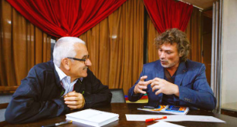
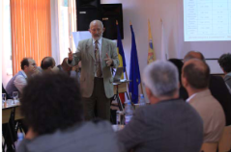
Sincronizarea cu Politicile Publice
Provocare: Atragerea interesului cetățenilor de rând pentru o tranziție verde
Lecția Învățată: Târgul trebuie să se alinieze cu contextul (nevoi create de programele de finanțare naționale).
Exemple de succes:
  2011- focus pe sistemele de încălzire bazate pe energie regenerabilă - Programul „Casa Verde”
  2016 – focus pe automobile full electrice - *Rabla Plus
  2022 – focus pe soluții bazate pe panouri fotovoltaice - relansarea „Casa verde-fotovoltaic”

Slide 7
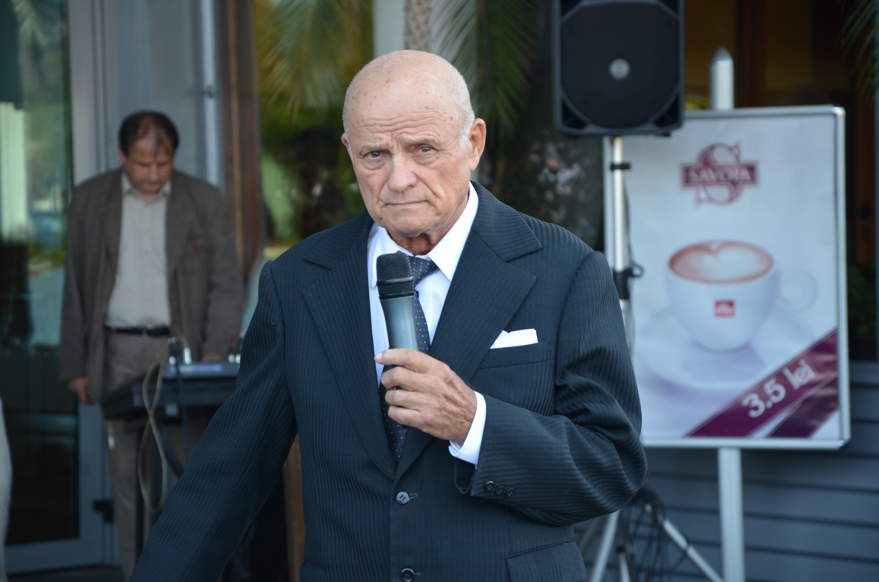
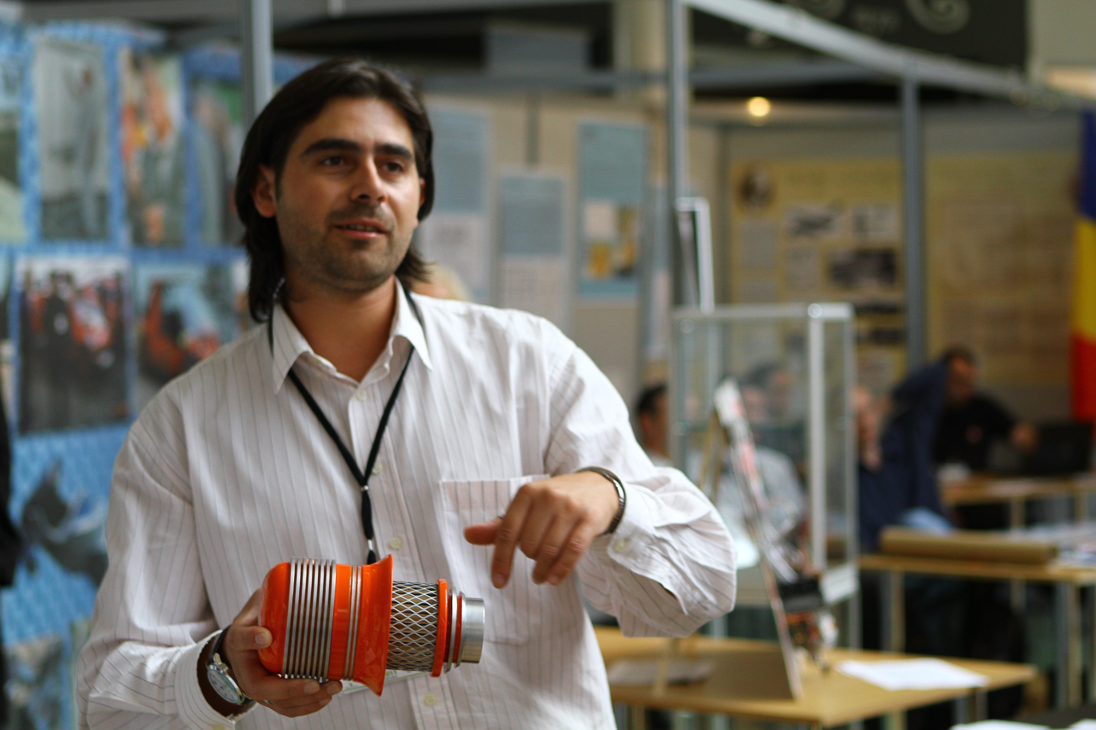
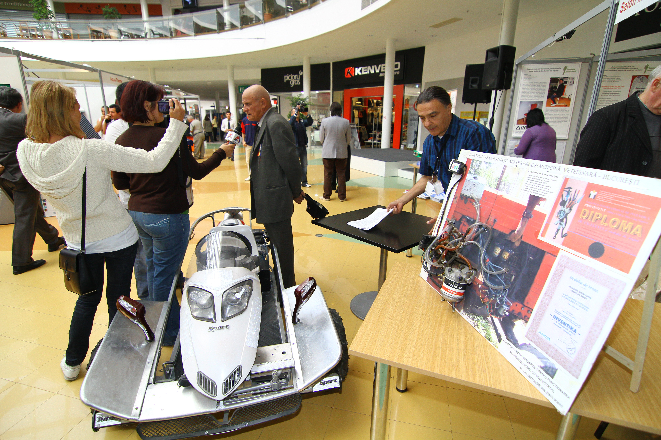
Importanța Inovării și a Cercetării
Provocare: Evitarea transformării târgului într-un eveniment exclusiv comercial și păstrarea unui caracter vizionar și educativ.
Lecția Învățată: Implicarea inventatorilor și a mediului academic.
Implementare:
2009 Lansarea Salonului Eco Inventica în (cu prezența repetată a celebrului inventator Iustin Capră)
Implicarea inventatorilor consacrați (Corneliu Birtok Băneasa, Dan Roșu etc), validează pe plan tehnologic

Slide 8
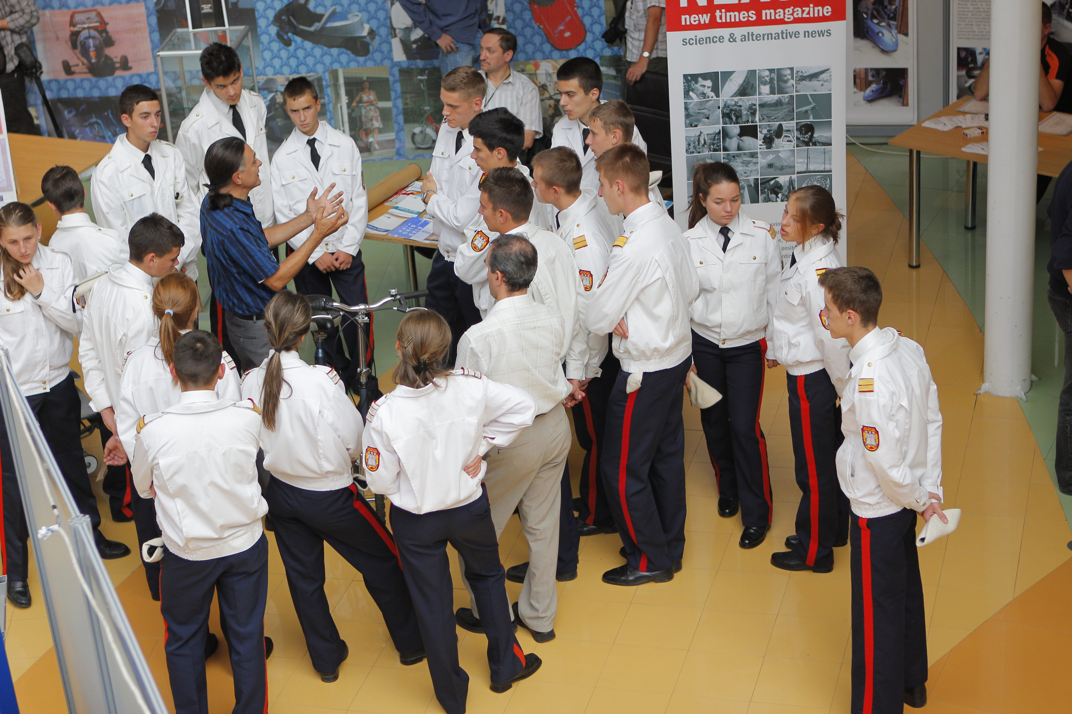
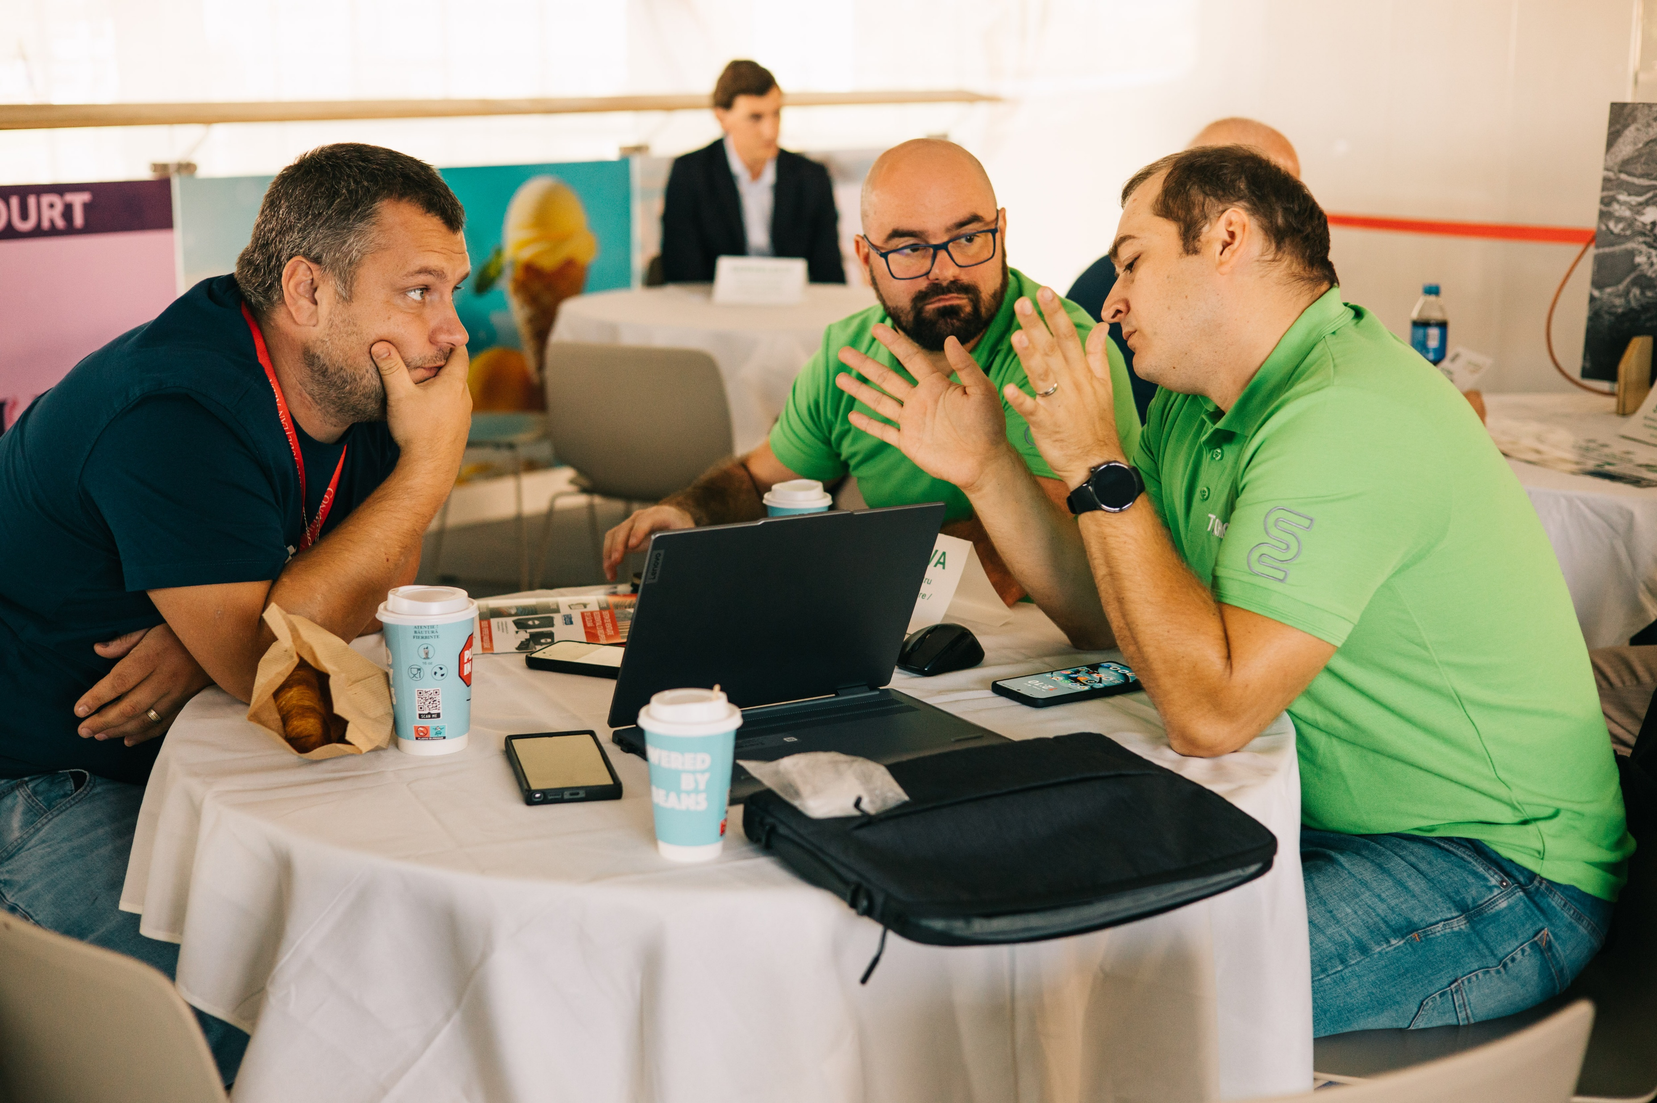
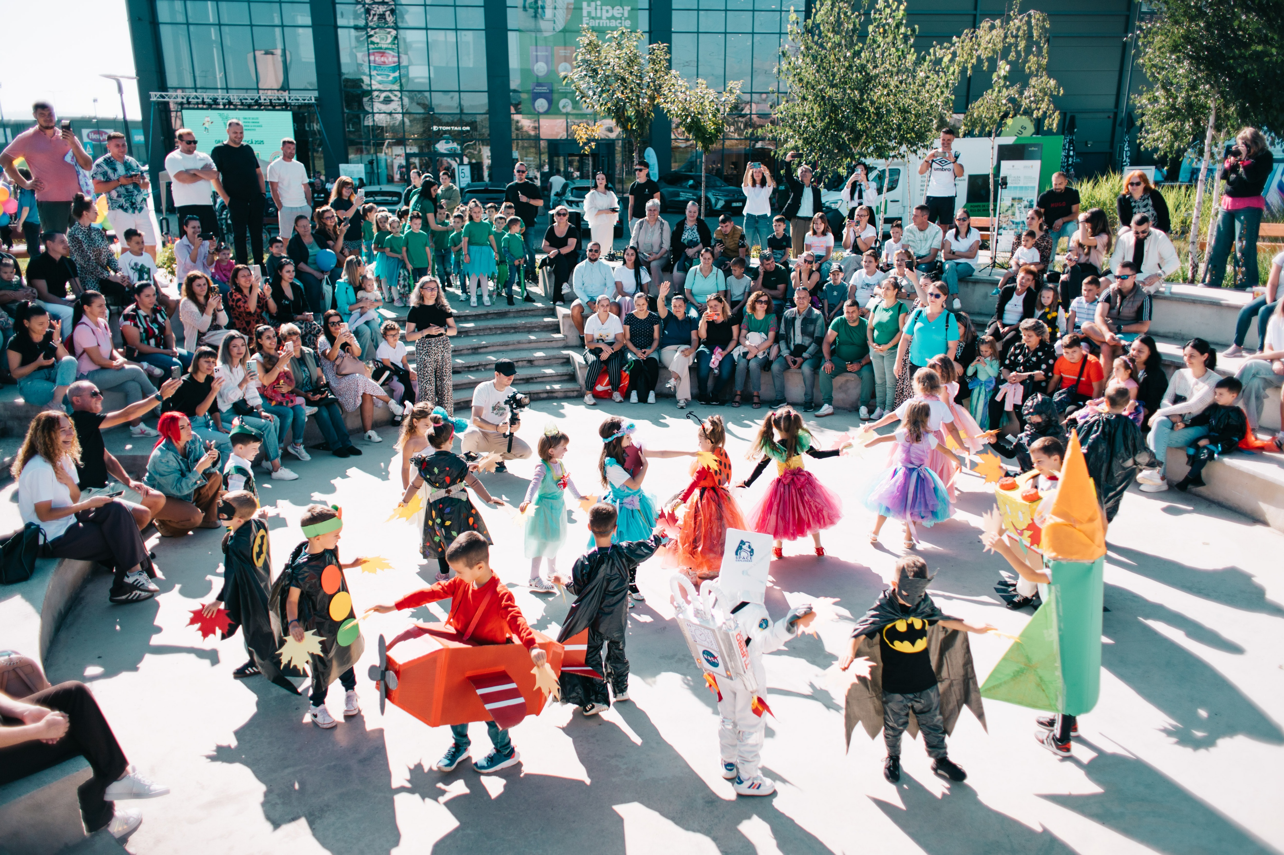
Organizarea de Activități Conexe
Provocare: Crearea unei experiențe pentru toate categoriile de participanți (de la oficialități la familii cu copii).
Lecția Învățată: Activitățile paralele și evenimentele de nișă diversifică participarea.
Evenimente B2B: sesiuni favorizând noile parteneriate
Forum dedicat Prosumatorilor: platformă de Q&A
Ora de Inventică: atelier special tinerilor pentru a-i îndruma spre domenii de cercetare
City Biking & Tombola Târgului

Slide 9
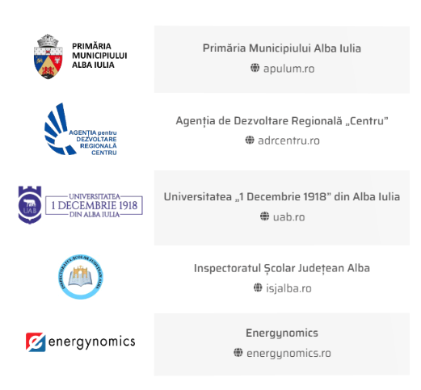
IMPORTANȚA PARTENERIATELOR
Pilonul central pentru succesul acestui ecosistem verde:
Parteneriatele instituționale și strategice: ajută la susținerea logistică, promovarea și educarea comunității.
Implicarea mediului academic: parteneriatele cu centrele universitare din Cluj, Brașov și Alba Iulia au adus un plus de valoare prin cercetare și inovare
Parteneriatele unesc
administrația publică
mediul academic
firmele private
sistemul educațional,
Parteneriatele transformă târgul într-o inițiativă completă, orientată spre inovație și sustenabilitate.

Slide 10
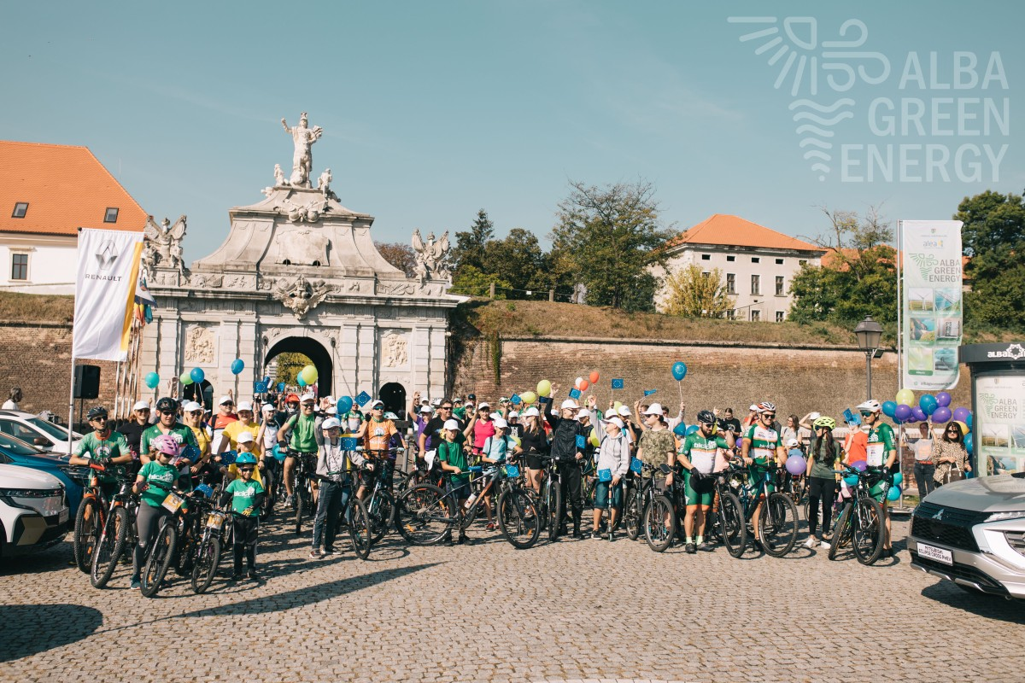
CE URMEAZĂ
Menținerea periodicității anuale:
Extinderea geografică a expozanților, transformând târgul dintr-un pol local într-un hub de interes național.
Diversificarea exponatelor: adaptarea continuă la tendințele pieței pentru a aduce în prim-plan inovații recente.
Identificarea unor noi metode pentru a facilita întâlniri de afaceri, generând colaborări strategice și parteneriate comerciale - beneficii concrete pentru participanți:

